Slide 1
Анализ работы по итогам воспитательной деятельности в 9-х классах
Вахрина Татьяна Андреевна,
Учитель истории и обществознания
Классный руководитель 9 класса
МАОУ «Гимназия №3» г.Перми

Slide 2
Особенности воспитательной работы в 9-й параллели в 2024-2025 гг.
Шесть классов в параллели
В 2021 г. – объединение двух школ
В трех классах произошла смена классных руководителей (в 8-м классе)
Один из классных руководителей – куратор параллели
«Взаимодействие с родителями»
Совместные родительские собрания параллели
«Участие в общешкольных мероприятиях»
«Классное руководство»
Совместные выступления классов на общешкольных мероприятиях (9АБ, 9ВГ, 9ДЕ)
«Профориентация»
Защита индивидуальных образовательных маршрутов (ИОМов)
«Внеурочная деятельность»
Инициативы девятиклассников (предпрофильников)

Slide 3
Модуль «Взаимодействие с родителями»
Совместные родительские собрания параллели (сентябрь, декабрь, апрель)
Информирование
Общие ценности, смыслы
Одинаковая трактовка позиции гимназии по ключевым вопросам
Вступительная кампания в 10-й класс
Инструменты для анализа:
листы родительских собраний
онлайн-формы обратной связи
Показатели результативности:
Рост уровня доверия к педагогам/школе
Рост числа родителей, включенных в дела класса
Рост числа родительских инициатив
Notes:
Листы род.собраний – посещаемость
Инициативы – экскурсии на место работы родителей, в учебные заведения

Slide 4
Модуль «Участие в общешкольных мероприятиях»
«Классное руководство»
Совместные выступления классов на общешкольных мероприятиях (9А+Б, 9В+Г, 9Д+Е)
Повышение активности «неактивных» классов
Раскрытие талантов учащихся
Взаимопомощь между классными руководителями, распределение ответственности
Инструменты для анализа:
Карты активности учащихся
Показатели результативности:
Рост количества участников мероприятий
Рост включенности, эмоциональной вовлеченности «неактивных» ребят
Повышение самостоятельности детей при подготовке к мероприятиям

Slide 5
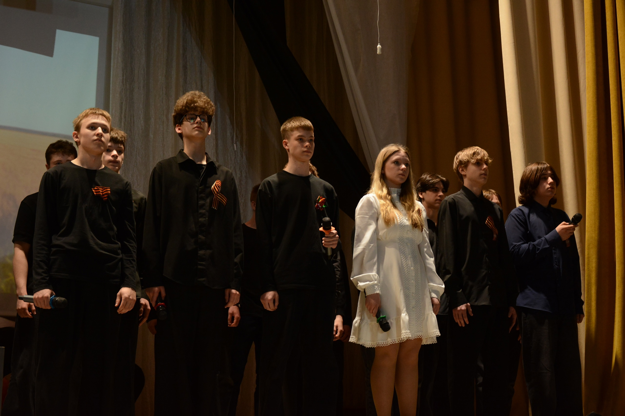
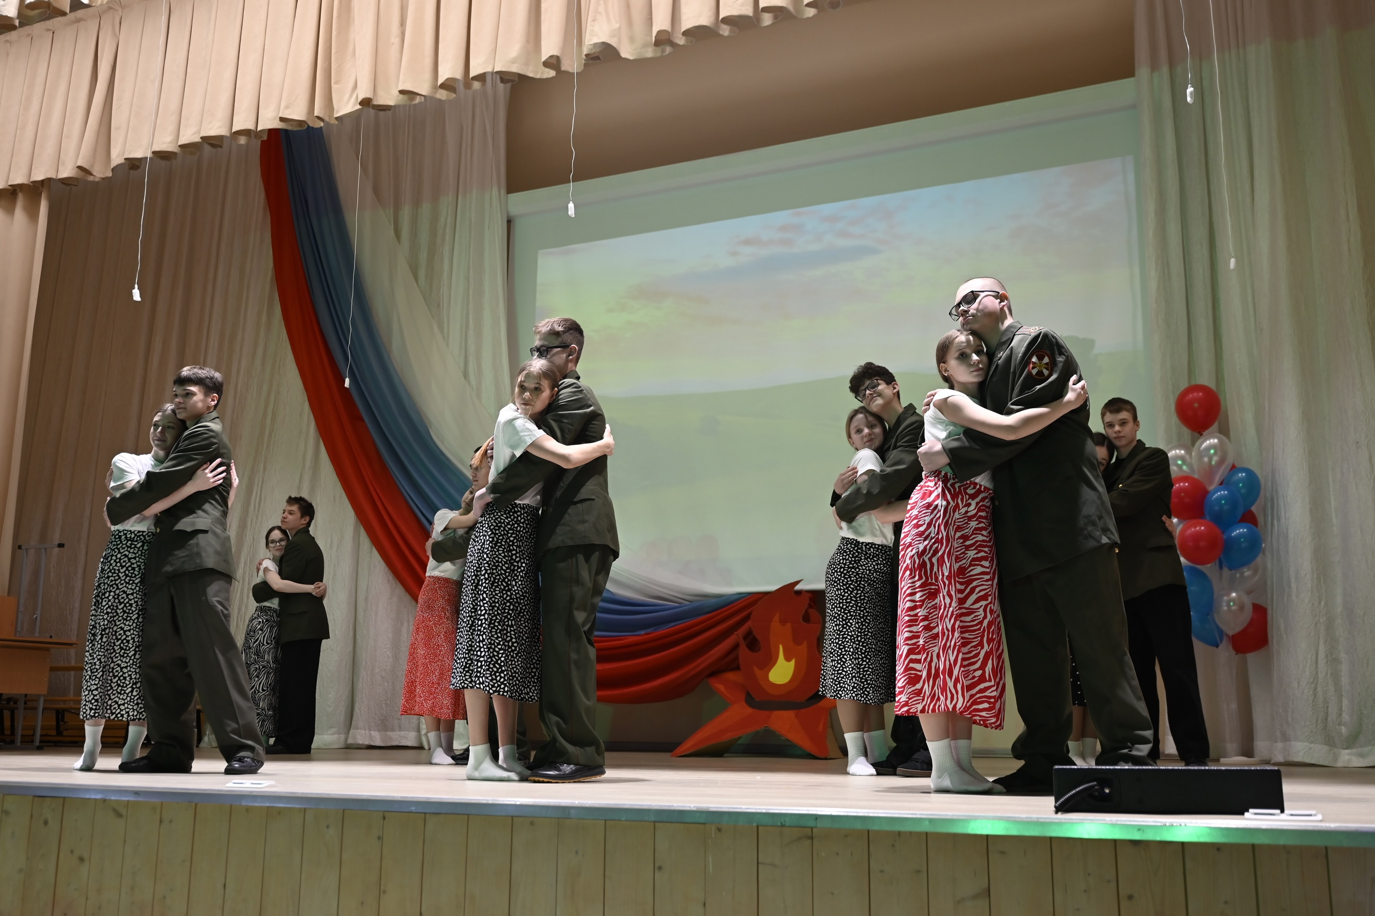
Выступление 9В и 9Г классов на фестивале военно-патриотической песни
Выступление 9Г и 9Д классов на концерте в честь дня Защитника Отечества

Slide 6
Модуль «Профориентация»
Защита индивидуальных образовательных маршрутов (ИОМов) 9-классников
ИОМ (цели на год, куда поступаю после окончания основной школы, какие предметы сдаю и почему, мои шаги для достижения цели).
Защита на классном часе
Инструменты для анализа:
Форма ИОМа
Лист эксперта на защите
Показатели результативности:
Качественное заполнение ИОМ
Качественное публичное выступление
Активность ребят (вопросы, дискуссия)
Рост количества определившихся с планами после окончания 9-го класса
Notes:
В уже открытые 2 профильные классы - группы (медицинский и педагогический) вошли ребята 9 классов

Slide 9
Модули «Внеурочная деятельность»
Инициативы девятиклассников (предпрофильников)
Организация и проведение предметной недели по истории (тематические уроки, акция «Летопись Победы», мастер-классы для начальной школы)
Инструменты для анализа:
Лист активности девятиклассника
«Паспорт инициативы»
Показатели результативности:
Рост количества реализованных мероприятий десятиклассниками
Рост количества вовлеченных предпрофильников в организацию мероприятий

Slide 10
Анализ воспитательной работы
Индивидуально классным руководителем
Встреча классных руководителей параллели (1 раз в четверть)
Встреча классных руководителей параллели с администрацией (1 раз в полугодие)

